Slide 1
Les matériaux maritimes

Slide 2
Les matériaux maritimes
L’histoire du transport maritime
Préhistoire
Âge de bronze
Antiquité
Révolution industrielle
Les matériaux d’aujourd’hui
Bois
Acier
Aluminium
Composites
SAÉ

Slide 3
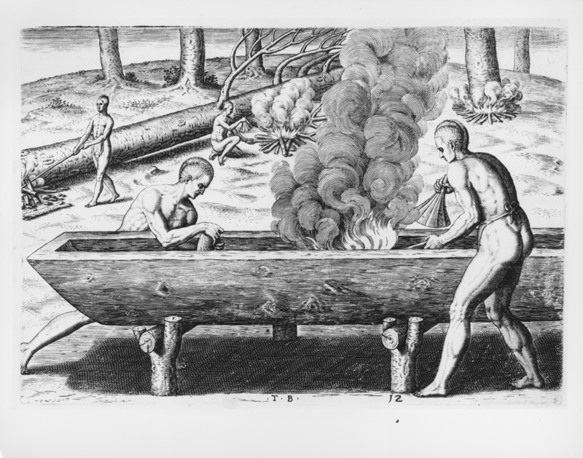
Préhistoire
Pirogue monoxyle
Perche et pagaie
Datation?
Homo erectus
Gravures
France et Pays-Bas

Slide 4
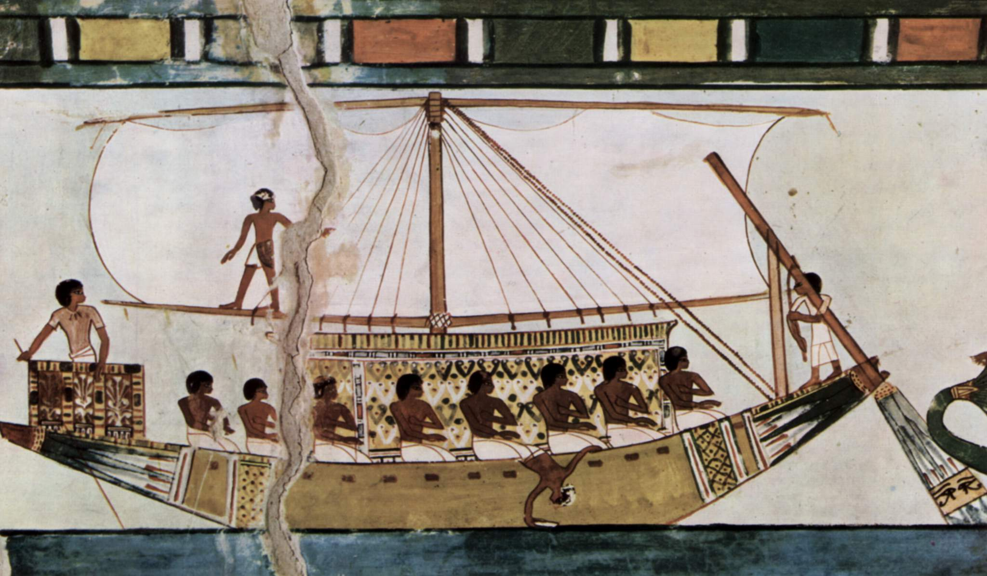
Âge de bronze
Bordage cousu
Voile rudimentaire
Antiquité
Maîtrise de la voile
Utilisation du fer

Slide 5
…Saut dans le temps…
Développement des outils de navigation et différentiation des types de bateaux

Slide 6
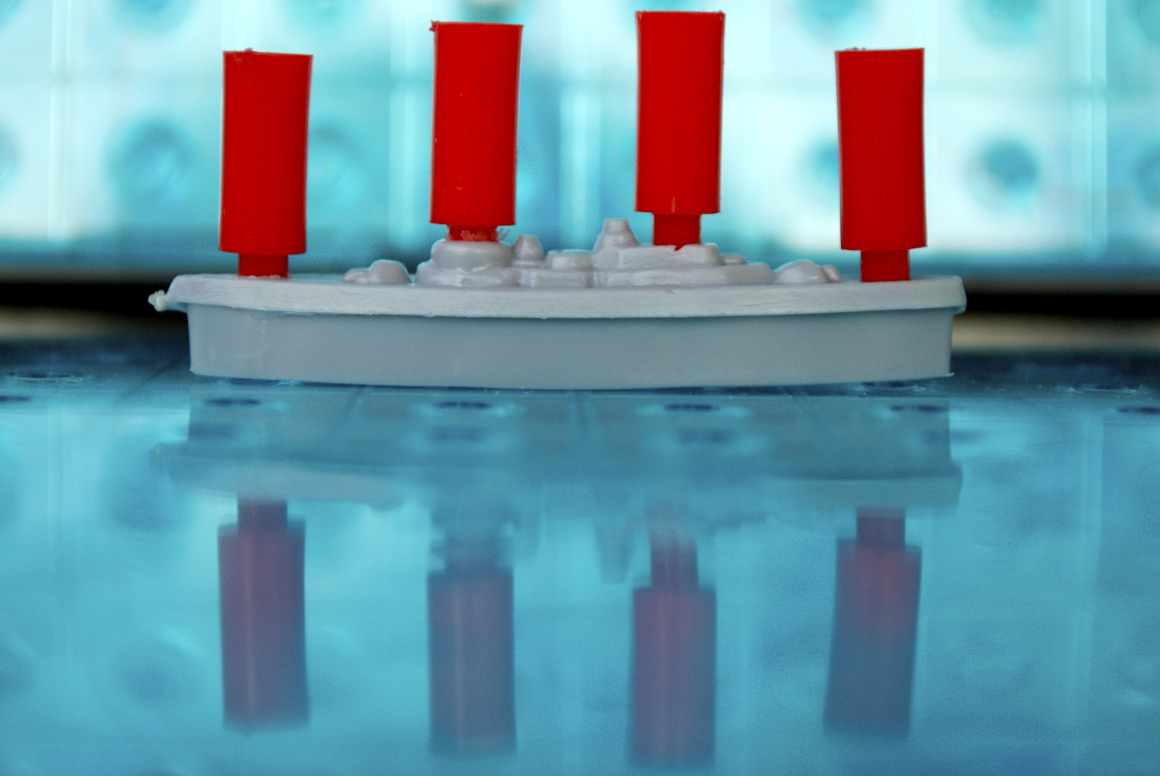
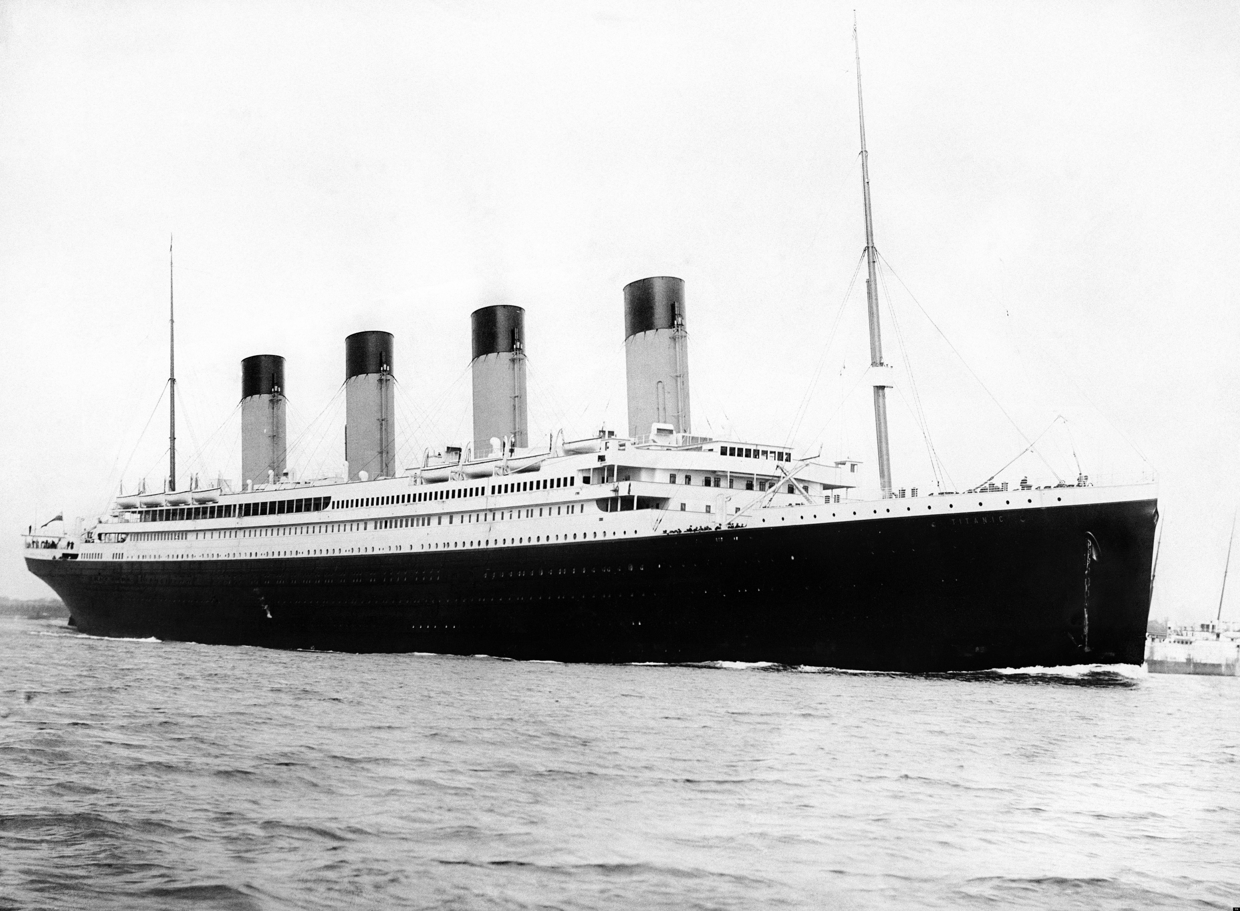
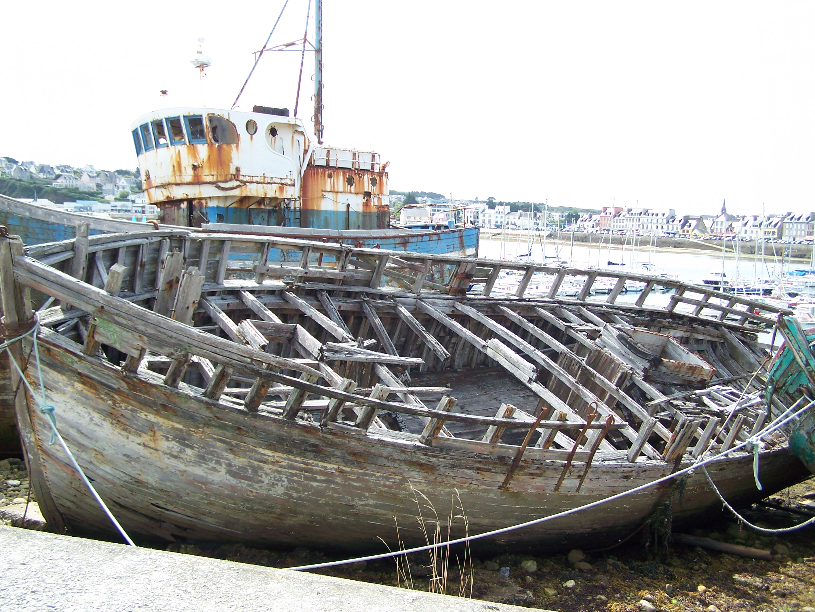
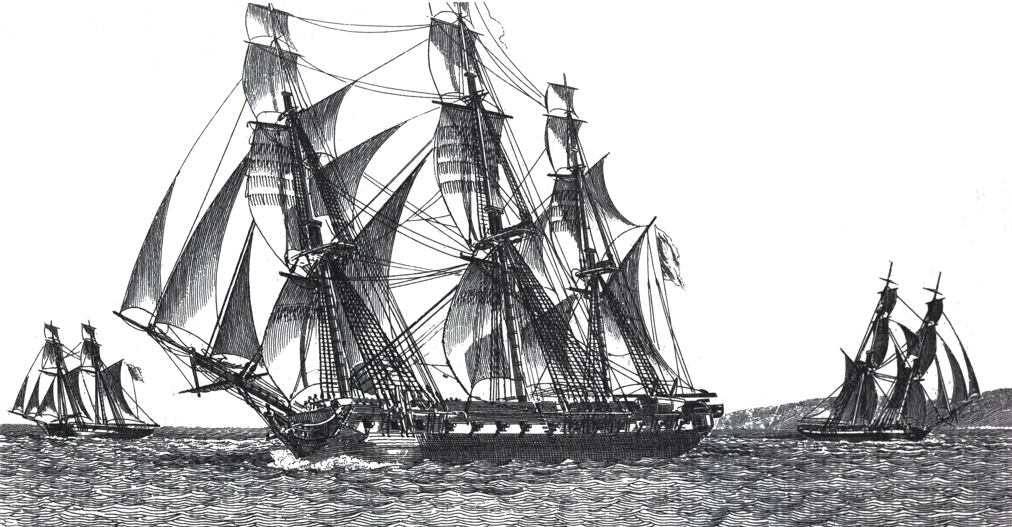
Révolution industrielle
Nouvelles méthodes de propulsion
Nouveaux matériaux

Slide 7
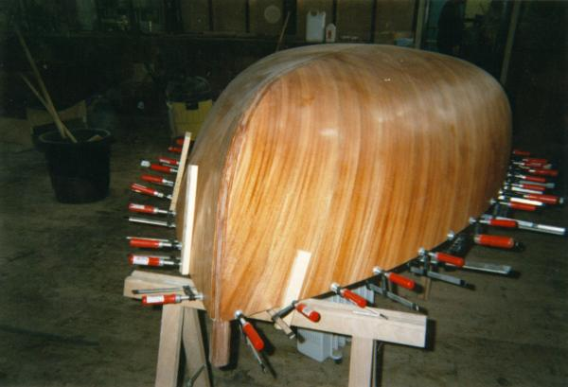
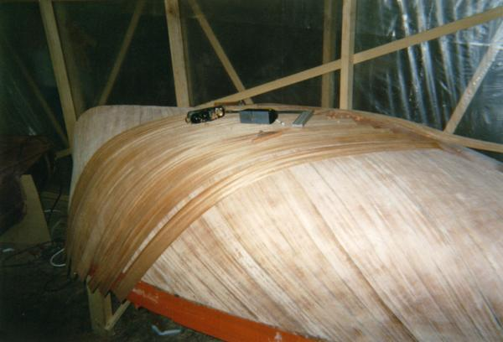
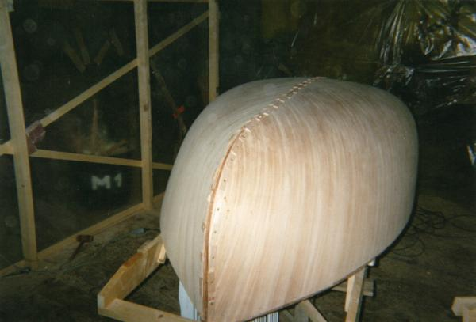
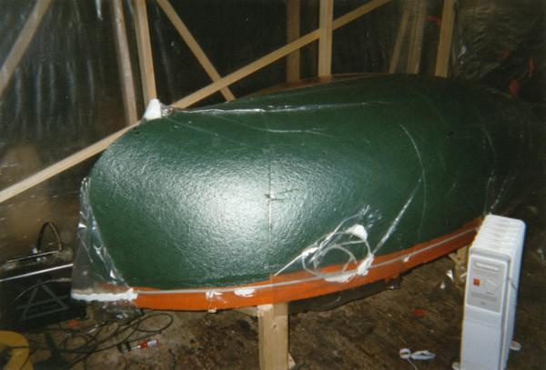
Matériaux maritimes d’aujourd’hui
Nouvelles technologies du bois
Bois moulé
Moule renforcé de fibre de verre
Résistance élevée à la rupture
Faible densité (autour de 2,5 g/cm³)
Bonne inertie chimique

Slide 8
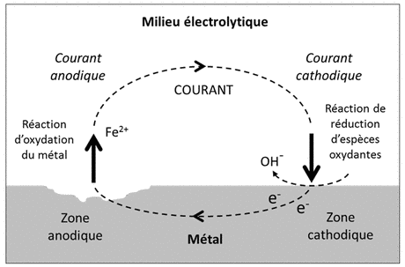
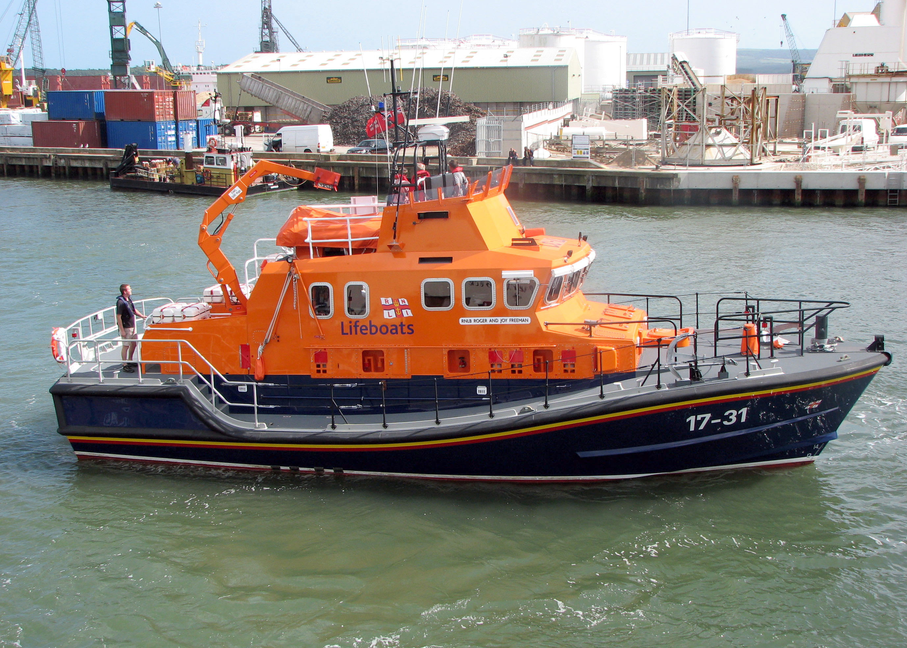
Matériaux maritimes d’aujourd’hui
Acier
Matériau le plus répandu aujourd’hui
Densité des aciers varie entre 7,75 et 7,95 g/cm³
Très rigide (Module d’élasticité ≈ 210 GPa)
Problème de corrosion?
Premier bateau en acier inoxydable en 1966
Ajout d’éléments d’alliage
Minimum de 10,5% m/m de chrome
Molybdène améliore la résistance à la corrosion (AISI 316 et AISI 316L)
Coût élevé, donc peu utilisé
ACCOAST – Spécialiste portuaire
Alliage de fer et de carbone
(Le pourcentage massique de carbone doit être entre 0,02% et 2% )

Slide 9
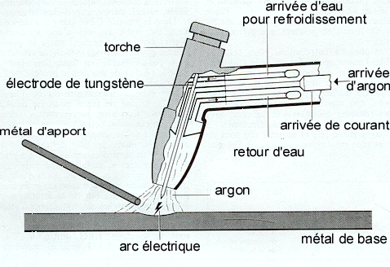
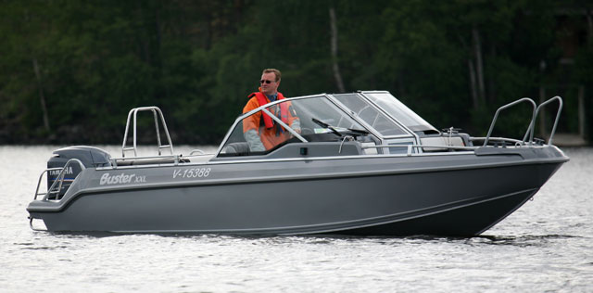
Matériaux maritimes d’aujourd’hui
Aluminium
Faible densité (2,7 g/cm³)
Plus cher que l’acier
Alliages d’aluminium sont très ductiles
Résistant à la corrosion
Anodisation permet une meilleure protection
$4 Al$ + 3 O₂ = 2 Al₂O₃

Slide 10
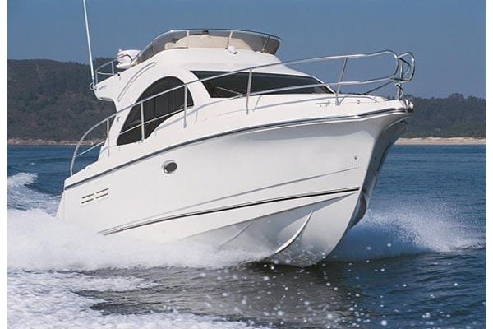
Matériaux maritimes d’aujourd’hui
Composites
Site du cours – Gérard Charlet
Polyester renforcé de fibres de verre
Rigidité atteignant 15 GPa
Très léger (densité de 1,6 g/cm³)
Recouvert d’une résine thermodurcissable
Matériau moins durable que les alliages

Slide 11
Les matériaux maritimes au secondaire

Slide 12
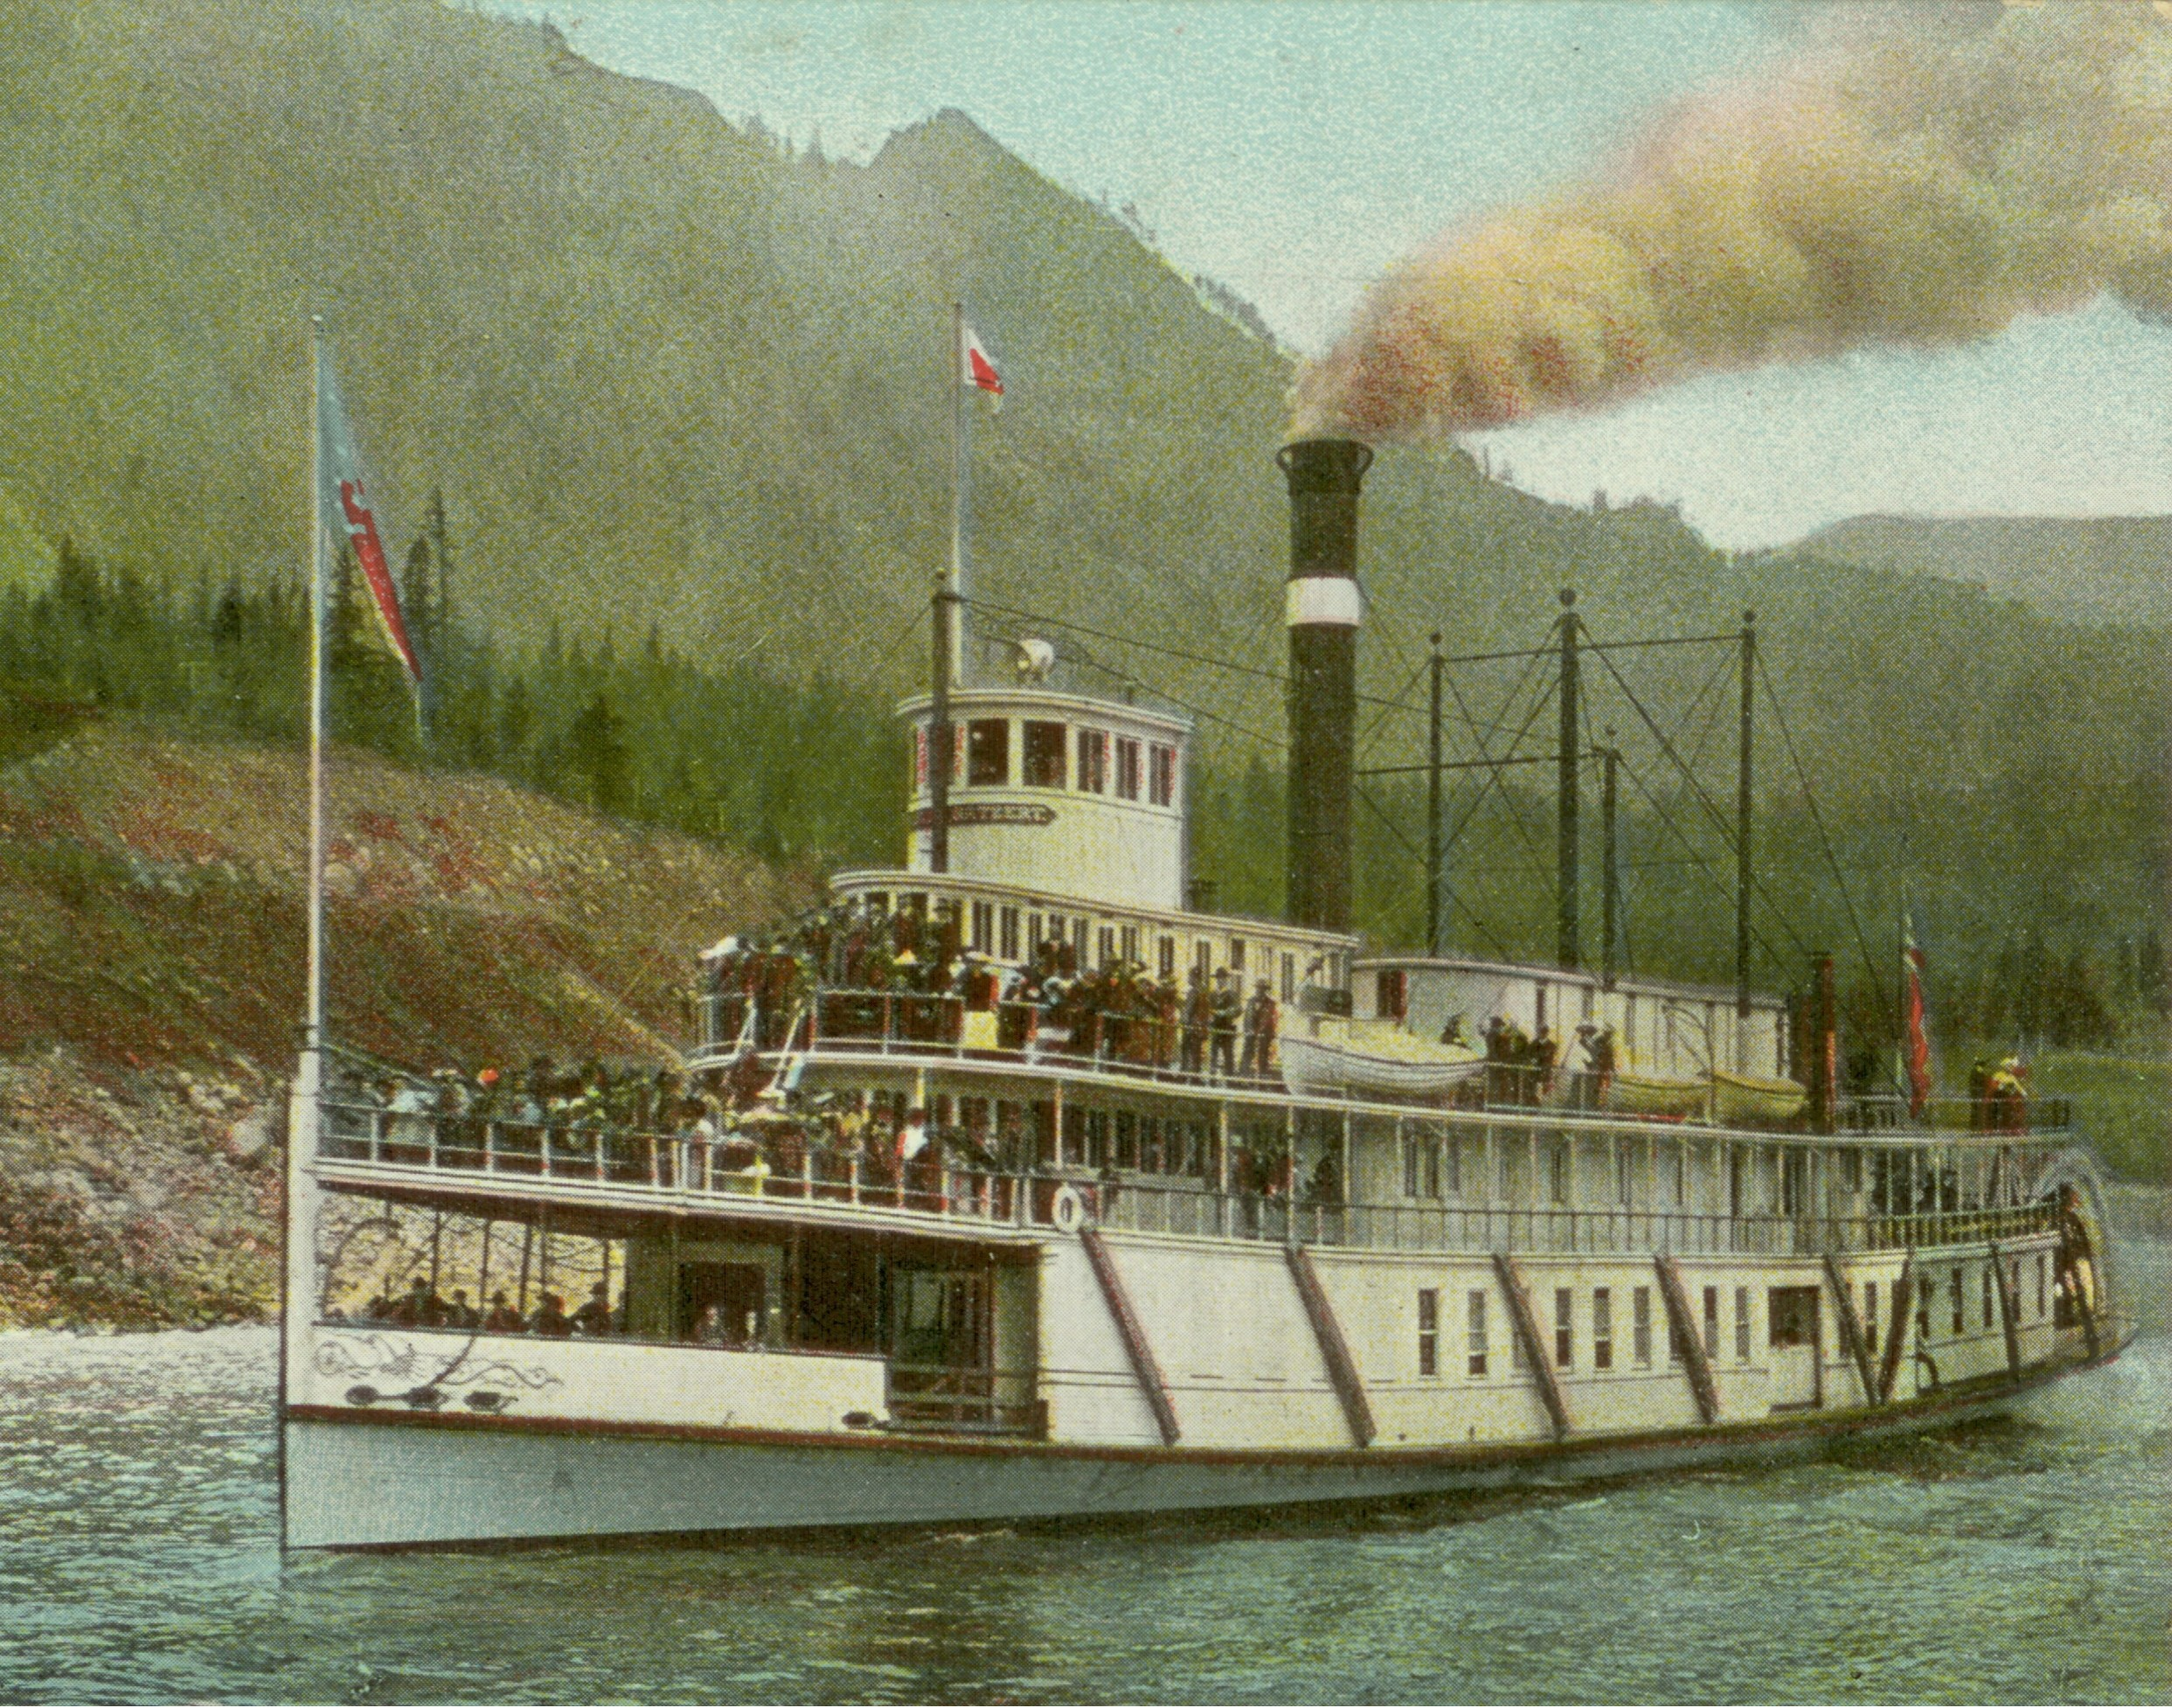
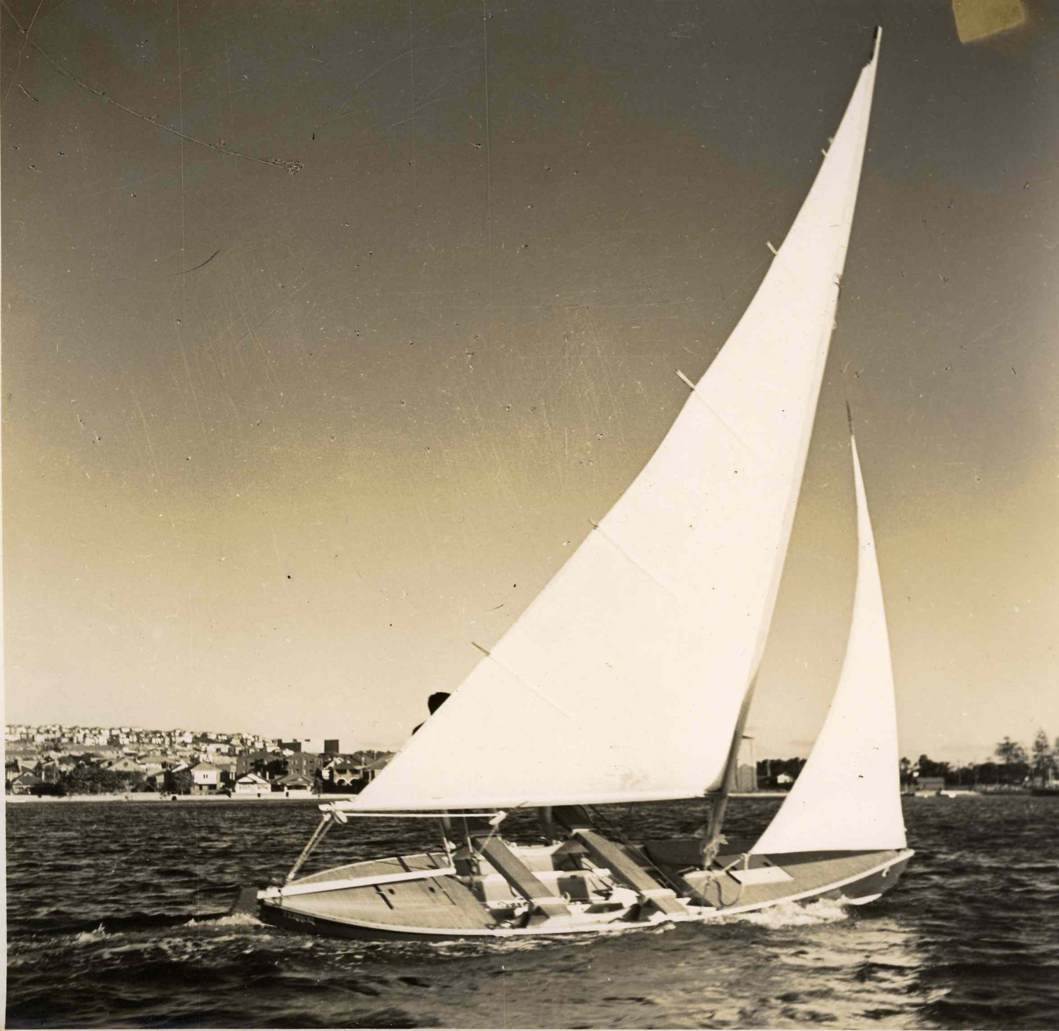
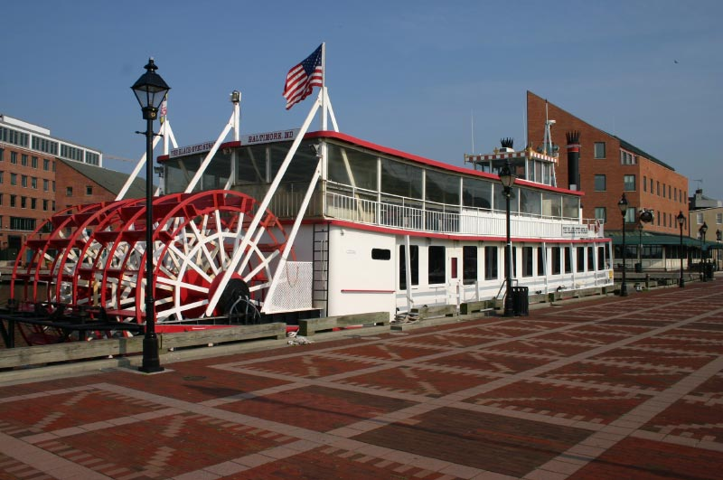
Au secondaire
Sujet vaste qui peut toucher beaucoup de concepts prescrits, notamment dans l’univers technologique
OXYDATION
CONTRAINTES
MÉTALLURGIE
SALINITÉ
CAHIER DES CHARGES
PROPRIÉTÉS MÉCANIQUES
La science est nécessaire à l’avancée technologique

Slide 13
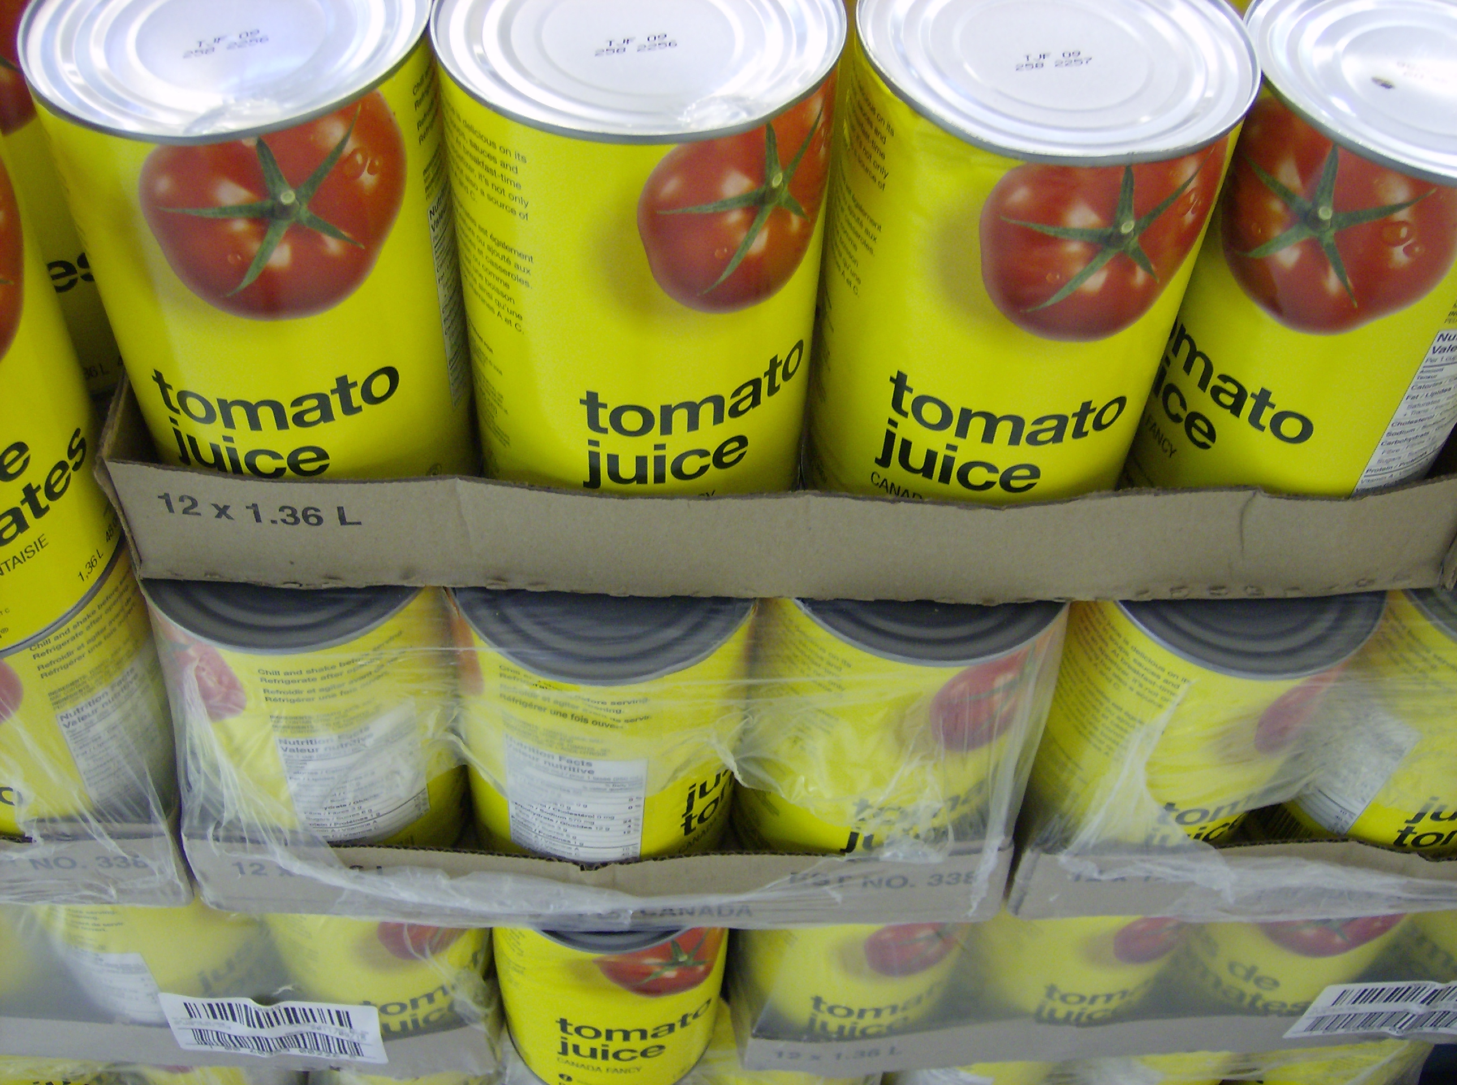
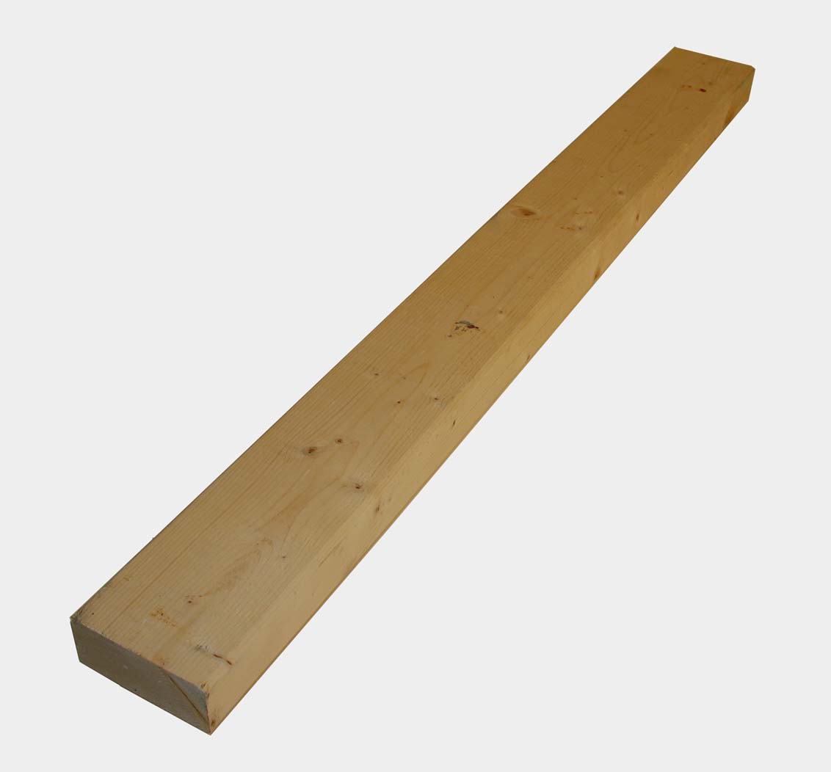
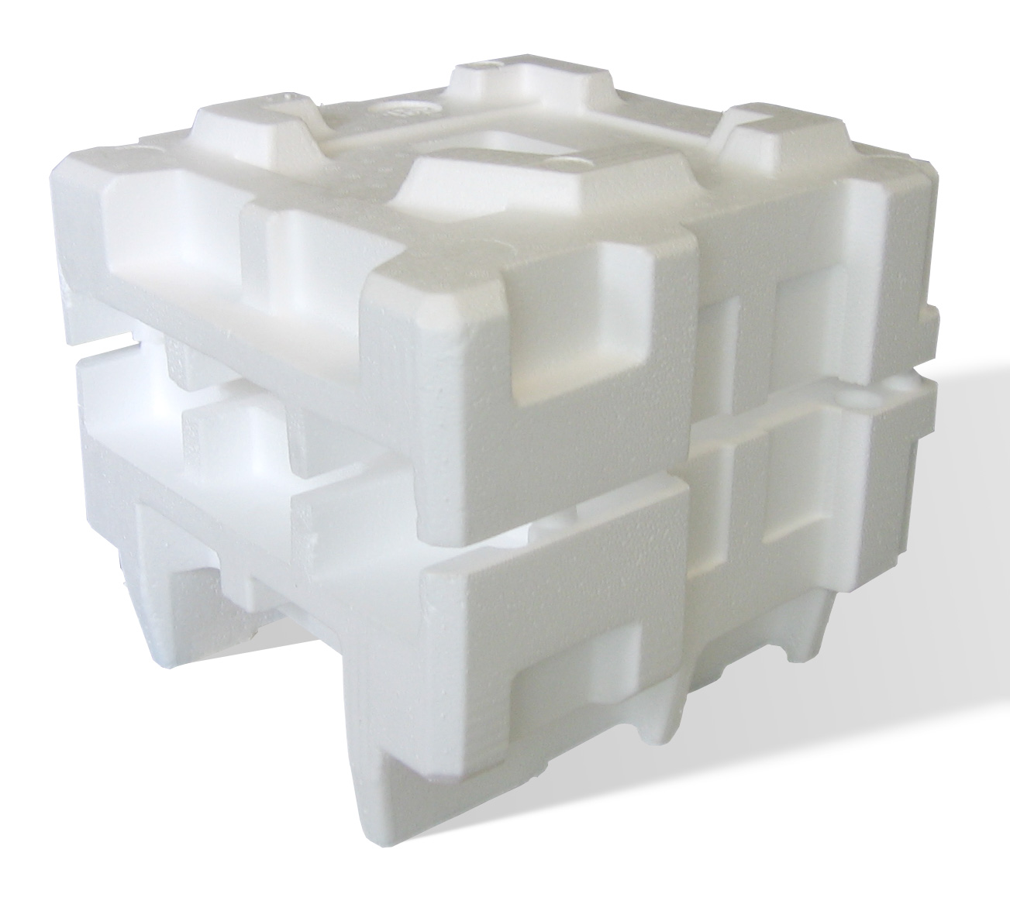
SAÉ

Slide 14
Les matériaux maritimes

Slide 15
- A comparison of the corrosion resistance of some higher-alloy stainless steels in seawater at 20–100°C T. Hodgkiess, S. Rigas
Sur le comportement des aciers inoxydables en presence d'eau de mer froide et chaude † J.M. Defranoux
JEAN-LUC CHARVOLIN : Conception des pièces plastiques injectées
Carter, Robert "Boat remains and maritime trade in the Persian Gulf during the sixth and fifth millennia BC"Antiquity Volume 80 No.307 March 2006
http://www.historyworld.net/wrldhis/PlainTextHistories.asp?gtrack=pthc&ParagraphID=agf1
https://en.wikipedia.org/wiki/Boat#Building_materials
http://www.bois.com/construire/bois-materiau/bois-moule
http://bateauxbois.over-blog.com/article-518930.html
http://www.construiracier.fr/fileadmin/3_publications/pour_aller_plus_loin/articles-experts/La_microstructure_des_aciers.pdf
http://www.construiracier.fr/fileadmin/3_publications/pour_aller_plus_loin/articles-experts/Proprietes_physiques_de_l_acier.pdf
http://www.jeanduperrex.ch/Site/Aluminium.html
http://www.materiatech-carma.net/html/pdf/clubmat22%20cray%20valley.pdf
http://archsubgras.free.fr/pnavancien.html#+vxbateaux
http://www-labs.iro.umontreal.ca/~vaucher/History/Prehistoric_Craft/

